Slide 1
Html5

Slide 2
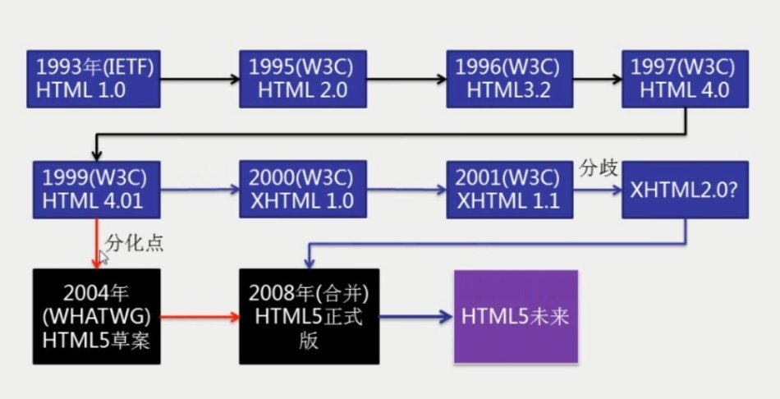
Html的发展
2014年10月29日，万维网联盟宣布，经过接近8年的艰苦努力，该标准规范终于制定完成。

Slide 3
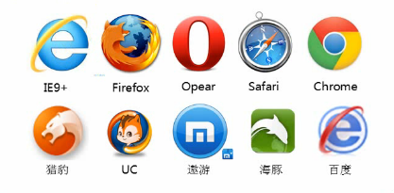
H5的推出目的
H5的推出是为了把现在Web开发中的各种问题一并解决掉：
1.浏览器兼容性很低--谷歌、火狐、safari等ie6,7,8
2.文档结构不明确（div等标签不够语义化）
3.Web应用程序的功能受到限制
那么有哪些浏览器厂商对H5支持呢？

Slide 4
H5的特点
1、更简单
2、标签的语义化
3、语法更宽松
4、多设备跨平台
5、自适应网页设计

Slide 5
H5的语法的改变
1.DOCTYPE声明
2.指定字符编码
3.可以省略标记的元素
4.具有boolean值的属性
5.省略引号

Slide 6
H5的语法的改变
1.DOCTYPE声明的改变
H4：<!DOCTYPE HTML PUBLIC "-//W3C//DTD HTML 4.01 Transitional//EN"
"http://www.w3.org/TR/html4/loose.dtd">
H5：<!DOCTYPE html> || <!doctype html>

Slide 7
H5的语法的改变
2.指定字符编码
H4：<meta http-equiv="content-type" content="text/html;charset=UTF-8"/>
H5：<meta charset="UTF-8">

Slide 8
H5的语法的改变
3.可以省略标记的元素
1.单标签
hr、img、input、link、meta等
2.双标签
div、li、ul、dl、table、tr、td、form等
3.可以省略的标签
html、head、body、tbody

Slide 9
H5的语法的改变
4.具有boolean值的属性
对于标签的某些属性来说，可以不给其添加值来表示true，不写这个属性代表false，例如checked、disabled readonly

Slide 10
H5的语法的改变
5.省略引号
标签属性的值双引号（规范）、单引号、甚至不加引号（如果属性值里有空格就不行）都可以

Slide 11
注意
虽然H5开始对标签的语法要求更加的人性化，但是咱们还是要根据一定的语法规范来写，比如引号的方面，还是要写双引号，还有可省略的那些结构标签最好还是不要省略，这样才会使我们的代码是规范的代码
优雅的代码

Slide 12
H5新增和废除的标签
新增：
1.结构标签
2.表单标签
3.媒体标签
4.功能标签
废除：
1.可以用CSS代替的标签
2.不在使用frame
3.只有部分浏览器支持的标签
4.其他不常用的标签

Slide 13
H5新增和废除的标签
新增的结构标签：
1.section
表示页面中一个独立的区域，里面可以有自己的一些大纲结构
2.article
表示页面中一个更独立的内容，比如一篇文章
3.aside
Aside表示acticle元素的内容之外的，与article元素的内容相关的辅助信息。
4.header
表示页面中一个内容区块或者整个页面的标题
5.footer
表示整个页面或者页面中的一个内容区块的脚注。一般来说，他会包含创作者的姓名、创作日期以及创作者联系信息。

Slide 14
H5新增和废除的标签
新增的结构标签：
6.nav
表示页面中导航链接的部分

Slide 15
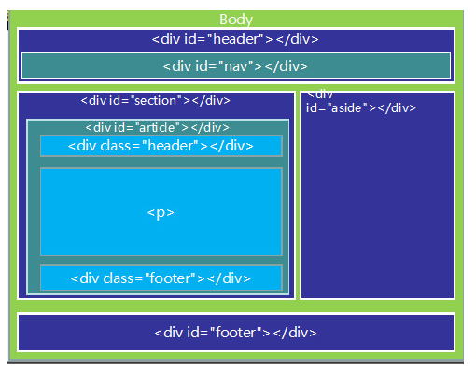
H5新增和废除的标签
新增的结构标签：
6.nav
表示页面中导航链接的部分
7.figure
表示一段独立的流内容，一般表示文档主体流内容中的一个独立单元。使用figcaption元素为figure元素添加标题。

Slide 16
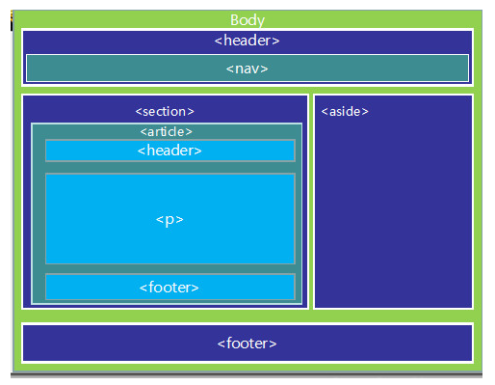
H5新增和废除的标签
新增的结构标签：
6.nav
表示页面中导航链接的部分
7.figure
表示一段独立的流内容，一般表示文档主体流内容中的一个独立单元。使用figcaption元素为figure元素添加标题。

Slide 17
H5新增和废除的标签
新增的表单标签：
1.email 必须输入email
2.url 必须输入url
3.number 必须输入数值
4.range 必须输入范围内的数字
5.datepicker（选择时间日期）：
date（日月年）、month（月年）、week（周年）、datetime（时间日月年UTC 都不支持）、datetime-local(时间日月年-local)
6.color

Slide 18
H5新增和废除的标签
新增的媒体标签：
1.video
<video src="movie.ogg" controls="controls"></video>
H4：
<object data="video/mp4" type="1.mp4">
<param name="src" value="1.mp4"/>
</object>
2.audio
<audio src="song.ogg" controls="controls"></audio>
H4：
<object tyle="application/ogg" data="1.wav">
<param name="src" value="1.wav"/>
</object>

Slide 19
H5新增和废除的标签
新增的功能标签：
1.canvas
表示图形，比如图标和其他图像。这个元素本身没有行为，仅提供一块画布，但它把一个绘图API展现给客户端js，以使脚本能够把想绘制的东西绘制到这块画布上
<canvas id=“myCanvas” width=“200” height=“200”></canvas>
2.其他
mark、progress、ruby、rt、time、canvas、detail、datalist、output等

Slide 20
H5新增和废除的标签
废除的标签：
1.能用css代替的标签：
big，center，font等
2.不再使用frame框架
3.只有部分浏览器支持的标签
bgsound，blink等
4.被替代的
ruby替代rb
ul替代dri
pre替代listing

Slide 21
H5全局属性
1.data-yourtype
2.hidden
3.spellcheck
4.tabindex
5.contenteditable
6.window.document.designMode

Slide 22
注意
合理运用H5的新特性可以使我们的开发效率更高，但是还是要注意规范性

Slide 23
怎样让老浏览器兼容新标签
<!--[if lt IE 9]>
<script type="text/javascript">
var e=("abbr,article,aside,audio,canvas,datalist,details,"+
"figure,footer,header,hgroup,mark,menu,meter,nav,output,"+
"progress,section,time,video").split(',');
for(var i=0;i<e .length;i++){
document.createElement(e[i]);
}
</script>
<![endif]-->

Slide 24
怎样让老浏览器兼容新标签
CSS样式设置默认样式：
<style>
article, aside, canvas, details, figcaption, figure,
footer, header, hgroup, menu, nav, section, summary
{
display: block;
}
</style>

Slide 25
怎样让老浏览器兼容新标签
再者还有一种办法就是用框架的方法，用到条件注释加JS代码实现
代码如下:
<!--[if lt IE 9]>
<script src="html5shiv.js"></script>
<![endif]-->
直接加入这一句代码就可实现兼容问题，关于条件注意中的 是判断是否小于IE9以下浏 览器，如果是就执行这段JS代码 ，如果不是，就忽略掉。至于JS中的链接直接打开进去看看就知道了，也是一大段的代码。

Slide 26
新增的表单元素
新增的input元素
tel/url/email/number/range/color
Datetime/date/month/week/time/datetime-local

Slide 27
表 单
1、input类型设置
email：专门用来输入email地址的文本框,如果该文本框中内容不是email地址格式的，则不允许提交。但它不检查email地址是否存在。提交时可以为空，除非加上了required属性。
具有multiple属性，它允许在该文本框中输入一串以逗号分隔的email地址。

Slide 28
表 单
url：专门用来输入URL地址的文本框。如果该文本框中内容不是URL地址格式的，则不允许提交。
例：<input name=‘url1’ type=‘url’ value=‘’http://www.baidu.com”>

Slide 29
四、表 单
Number：专门用来输入数字的文本框。在提交时会检查其中的内容是否为数字，具有min、max、step的属性。
例：e=“number1” type=“number” value=“25” min=“10” max=“100” step=“5” />
<input nam

Slide 30
表 单
range：是用来只允话输入一段范围内数值的文本框，它具有min属性与max属性，及step属性，可以指定每次拖动的步幅。
例：
<input name=“range1” type=“range” value=“25” min=“0” max=“100” step=“5” />
min 最小值
max 最大值
step 数字间隔

Slide 31
表 单
date pickers (date, month, week, time, datetime, datetime-local)
拥有多个可供选取日期和时间的新输入类型。
date - 选取日、月、年
month - 选取月、年
week - 选取周和年
time - 选取时间（小时和分钟）
datetime - 选取时间、日、月、年（UTC 时间）
datetime-local - 选取时间、日、月、年（本地时间）
例：<input type=“month” >
Color：用来选取颜色。

Slide 32
表 单
对新元素样式的使用：
注意，跟 input 标签设置样式一样，但是要设置标签中局部的样式不能实现。如改变日历的背景色，颜色框的按钮效果，等，这些都不可以实现。

Slide 33
表 单 验 证
HTML5增加了大量在提交时对表单及表单元素内容有效性验证的功能。
1、自动验证
1）、required
可以应用在大多数输入元素上（除了隐藏元素和图片），在提交时如果元素内容为空白，则不允许提交，同时显示提示文字。
2）、pattern
将属性值设为某个格式的正则表达式，在提交时会检查其内容是否符合给定格式。
例：<input pattern = “[0-9][A-Z]{3}” title="输入内容：一个数与三个大写字母" placeholder=‘输入内容：一个数与三个大写字母’>

Slide 34
新增元素与属性
2/新增属性
placeholder属性：文本框处于未输入状态时文本框中显示的输入提示。
autofocus属性：给文本框、选择框、或者按钮控件加上该属性，当打开页面时，该控件自动获得国标焦点，一个页面只能有一个。
required属性：验证输入不能为空

